Slide 1
Online Lab 說明
Intro. to Game Programming 遊戲程式設計
Hung-Kuo Chu
Department of Computer Science
National Tsing Hua University
CS5503

Slide 2
Online Lab: 規則
預定時程（以當次Lab公告之時程為主）
15:30 - 15:50 : Lab講解 + 課程相關公告
15:50 - 16:50 : 第一梯次上傳 (1小時內)
16:50 - 17:20 : 最後上傳
上機考期間禁止與他人交談（老師與助教除外）。
評分方式以日後公布為主。
補考規則：
請假需寄信給老師/助教並附上證明方得補考。
補考須於小考當週完成，請與助教約時間。
補考分數以八折計算。
Notes:
2021 新增補考規則

Slide 3
Online Lab: 公告
線上平台: Microsoft teams
相關文件下載: eeclass公告貼文
eeclass 問題串:
Lab問題串: 對Lab的敘述有疑問或是Lab資源出現問題時，請在此區討論
Lab批改問題串: 對批改之後的成績與備註有任何問題時，請在此區討論
問題敘述務必簡潔清晰，建議配合圖片/截圖說明
助教會視情況透過teams口頭協助同學解惑，請同學們留意teams訊息

Slide 4
Online Lab: 批改流程
第一梯次 (Optional)：
在時程內完成Lab繳交流程 (詳細步驟如後述)。
助教依照登記順序批改，並且在成績表中標注批改中的同學。
同學至成績表確認助教批改結果。
第一梯次注意事項：
當登記第一次批改的人數眾多時，助教可能無法在表定時程內批改完所有登記第一梯次批改的同學。
同學應於登記第一次批改後，繼續完成Lab (實作剩餘功能、Debug等)，並於時間內完成最後上傳的動作。
每位同學最多有兩次批改機會。
最後上傳 (所有人) ：
在時程內完成Lab繳交流程 (詳細步驟如後述) 。
助教會於當天晚上完成當次Lab批改。

Slide 5
Online Lab: 繳交流程
第一梯次 (Optional)：
Firebase deploy
把firebase網址/版本號填入Lab繳交表單
檢查Lab成績表單是否有繳交
最後上傳 (所有人) ：
Firebase deploy
將檔案打包成.zip檔並上傳到FTP
把firebase網址/版本號/FTP檔案填入Lab繳交表單
檢查Lab成績表單是否有繳交

Slide 6
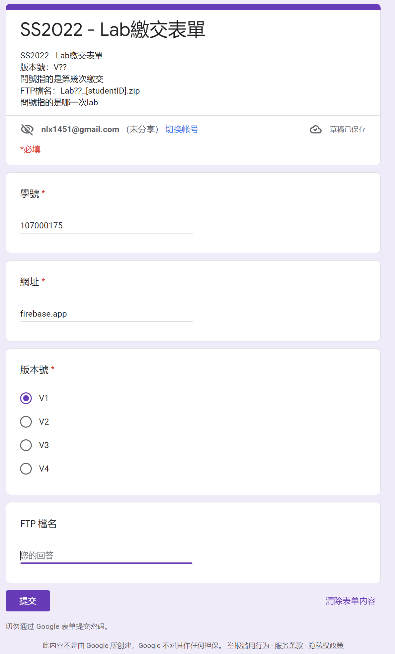
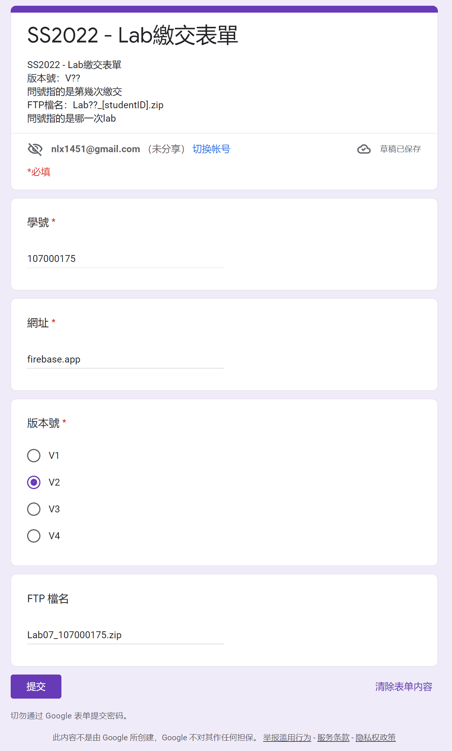
Lab繳交表單範例
第一梯次
最後上傳

Slide 7
檢查Lab成績表單示意圖
同學繳交成功的情況：
助教批改中的情況：
助教批改完畢的情況：
同學繳交第二次成功的情況：

Slide 8
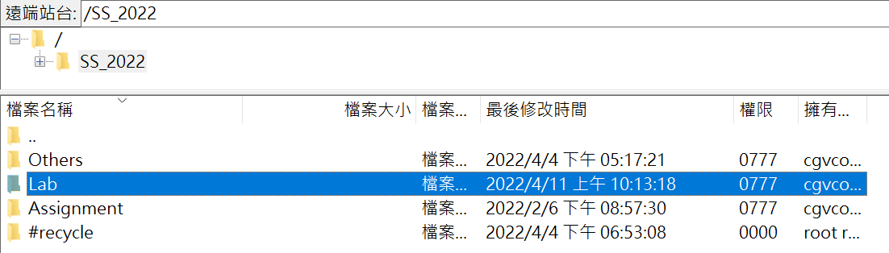
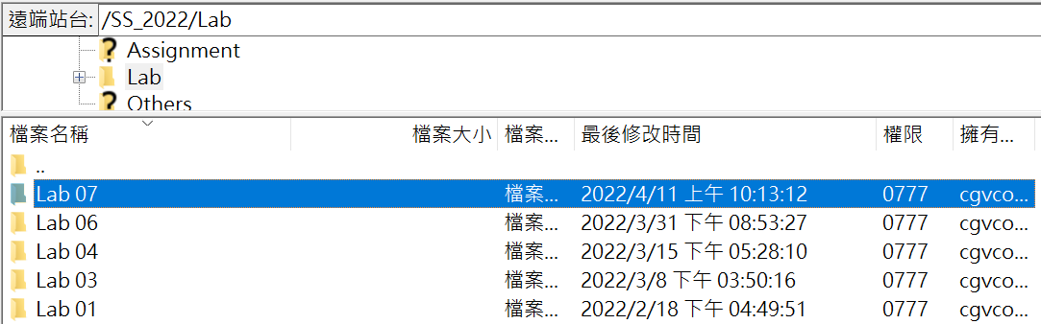
FTP資訊
FTP軟體: FileZilla
FTP資訊：
Host: cgv.cs.nthu.edu.tw
使用者名稱：ss2022
密碼：sf1q88d
FTP上傳步驟
進入SS_2022的文件夾
進入Lab的文件夾
把.zip文件放入對應Lab的文件夾

